Slide 1
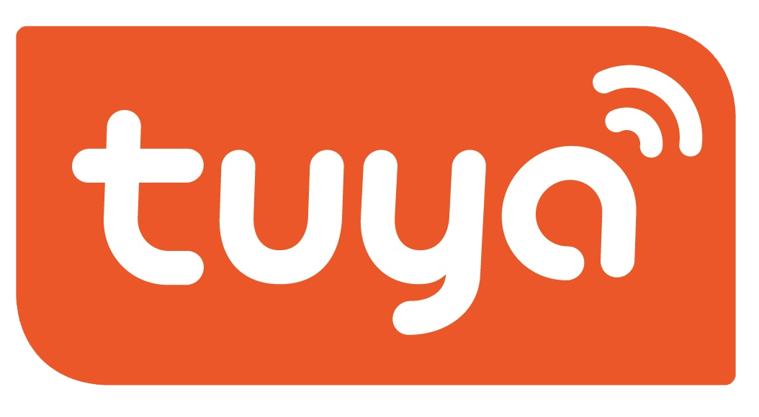
dubbo-go实践分享
Aliware DUBBO Brand
tuya open-gateway篇
Speaker : panty

Slide 2
目录
CONTENT
01
02
03
04
选择dubbo-go
（需求由来）
gateway设计
gateway实现
（踩坑）
成果和展望

Slide 3
1
选择dubbo-go

Slide 4
总体背景：
19年年初，公司已有重量级dubbo集群，想引入go语言做一些中间件工作，如定时、消息队列、网关等等。急需一种方案能够使go服务无缝接入目前的业务集群。从那时起就比较关注dubbo-go项目。
当时有多种方案，也已经有一些go项目通过grpc做了起来。但是对已有java集群的侵入代价较大，一些项目难以推广。

Slide 5
1
接口非RESTful风格,对外部开发者不友好。
2
页面配置开放接口，步骤繁琐，且权限难以控制。
3
权限校验不够灵活，不符合新业务需求。
4
依赖繁重，升级风险大。
……
原有架构
problem

Slide 6
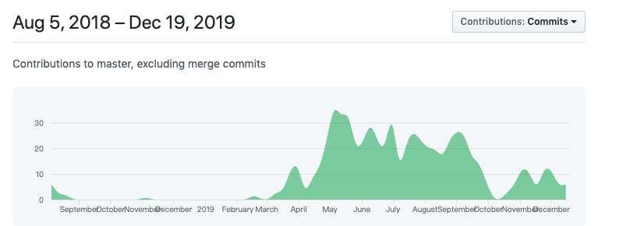
open-gateway希望达到的愿景：
1.通过一个golang的项目闭环，搭建公司go开发上线基础环境，沉淀一些go的公共组件，并且验证go服务无侵入加入java集群的可能性。
2.通过该网关，暴露接口。能做到最少浸入，最少配置，解决目前暴露的问题和需求。
3.go编码的网关能从性能上对现已有项目有所突破。
选择dubbo-go的理由：
1.项目需求最优的选择。
2.dubbo-go社区活跃。
3.本人对go喜爱

Slide 7
2
gateway设计

Slide 8
01
02
03
High
Availability
simple
security
减少配置和依赖
灵活权限校验、安全扫描
高可用
在满足需求基础上尽可能的减少依赖，借鉴dubbo管理思想,做到部署方便、使用便捷。
启动时增加敏感信息扫描，权限策略一接口一配置，灵活、安全。
集群部署，本地持久化注册信息。支持各种降级策略。dubbo-go注册中心调优。

Slide 9
外部调用方

Slide 10
多区专线打通，网关提供指定区域调用api
网关
dubbo集群

Slide 11
3
gateway实现

Slide 12
针对该网关项目对dubbo-go优化（踩坑）：
01
实现dubbo-go泛化调用
网关系统建立在泛化调用的基础上，此项必须要实现的功能。
02
提升hessain-go对java支持
开发中，遇到大量序列化适配问题。感谢社区同学们帮助扫除障碍。目前apache/dubbo-go-hessian2已经很好的支持了dubbo协议中java和go的交互。
03
加强服务治理可靠性
项目使用zk注册中心，开发期间发现并解决数个dubbo-go的zk模块的bug和可优化点。目前运行良好，以实际验证了生产环境的可用性。
04
性能调优
dubbo-go transport层使用getty提供读写分离的连接池。在项目开发测试过程中，检测并修复缺陷、并通过经验调参，优化并发性能。
05
目前社区伙伴正在从事的工作，这也是提升服务可靠性不可缺少的一环。
监控、限流 ……

Slide 13
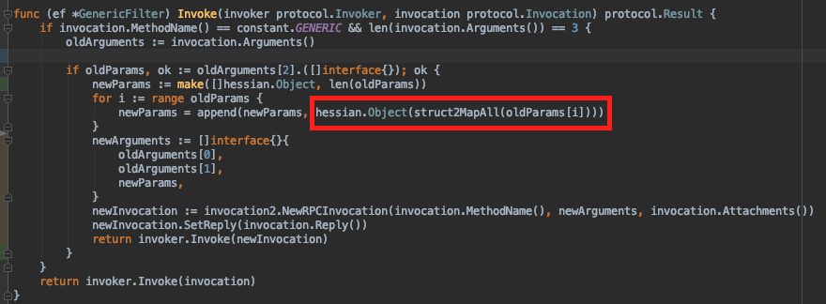
泛化调用的实现：generic_filter
递归，将参数中的struct全部转化为map

Slide 14
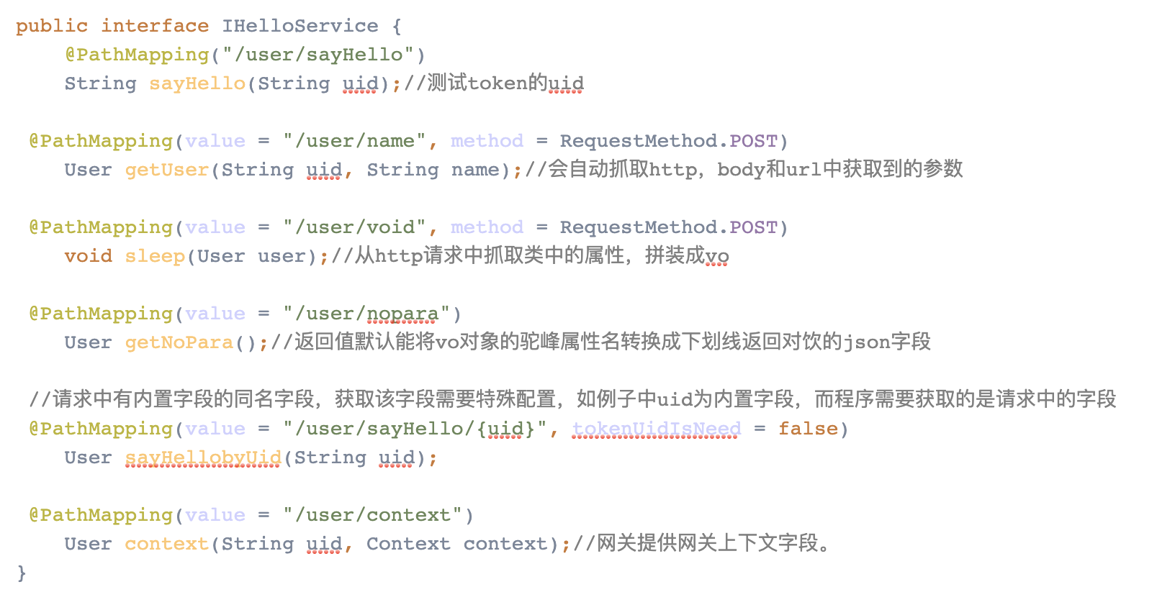
使用示例
依赖准备
<dependency>
<groupId>com.tuya.gateway</groupId>
<artifactId>gateway-client</artifactId>
<version>1.0-SNAPSHOT</version>
</dependency>
加入spring bean 网关highway路径扫描
<context:component-scan base-package="com.tuya.gateway"/>

Slide 15
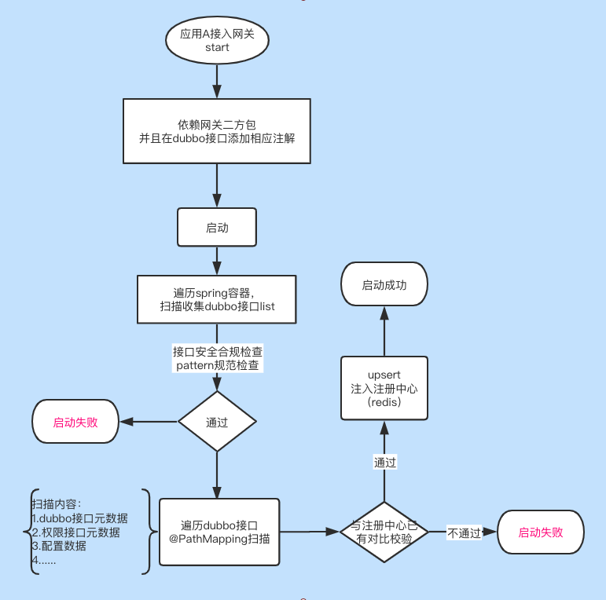
业务应用启动流程：
@Service
public class DubboStarterListener implements ApplicationListener<ContextRefreshedEvent> {
@Autowired
private ApplicationContextUtil applicationContextUtil;
@Override
public void onApplicationEvent(ContextRefreshedEvent contextRefreshedEvent) {
List<UrlPathInfo> urlPathInfoList = ApplicationContextUtil.getUrlPathInfos();
CacheDubboUtil.cacheUrlPath(urlPathInfoList);
}
}

Slide 16
注册信息举例：
注册信息由接入网关的provider应用启动时写入redis
{
"key": "POST:/v1.0/hello/{uid}/add",
"interfaceName": "com.tuya.hello.service.template.IUserServer",
"methodName": "addUser",
"parameterTypes": ["com.tuya.gateway.Context", "java.lang.String", "com.tuya.hello.User"],
"parameterNames": ["context", "uid", "userInfo"],
"updateTimestamp": "1234567890",
"permissionDO": {
"biz": "base",
"role": "DEFAULT",
"methodName": "validate",
"interfaceName": "com.tuya.hello.service.IPermissionServer",
"version": "1.0.0",
"timeout": 5000
},
"voMap": {
"userInfo": {
"name": "java.lang.String",
"sex": "java.lang.String",
"age": "java.lang.Integer"
}
},
"parameterNameHumpToLine": true,
"resultFiledHumpToLine": false,
"highwayContextIsNeed": false,
"tokenUidIsNeed": false,
"protocolName": "dubbo"
}
网关通过定时更新、Redis Pubsub等等机制获取到注册信息
网关可通过Redis Pubsub信号写入本地磁盘，做容灾备份，防止注册中心奔溃。

Slide 17
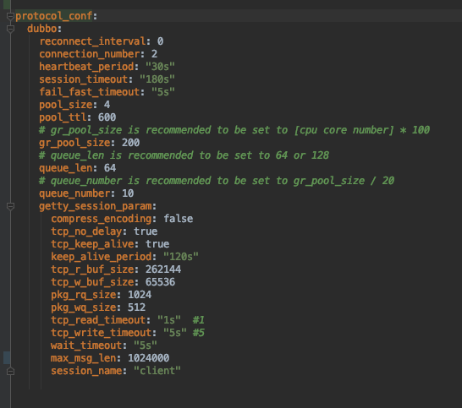
调参：client.yml
getty session的可拥有连接数
session空闲关闭时间
gettyRPCClientConnPool大小
也就是每一个DubboInvoker拥有session的数量
每次读取单包长度
每次写入单包长度
分包读取单个包读取超时时间
分包写单个包写入超时时间
单词请求最大传递数据长度

Slide 18
4
成果和展望

Slide 19
2000+
4000W+
压测网关API单台2c8G机器QPS可达2000+
网关集群日均dubbo调用次数超过4000W
1000W+
1000+
网关服役2个月
日流量破千万
暴露restful接口
超过1000个

Slide 20
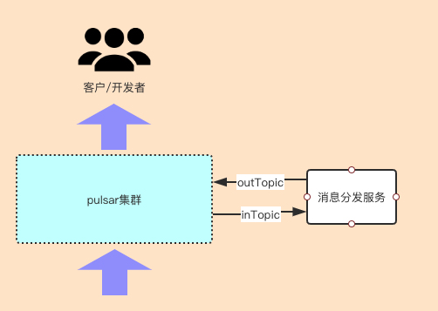
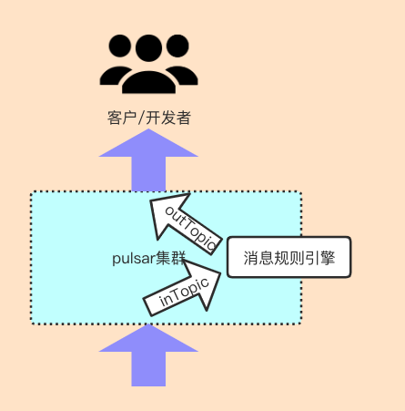
更多的dubbo-go场景的尝试
原外部消息推送架构
正在重构的推送框架

Slide 21
dubbo-go展望
01
02
可靠
灵活
作为基础rpc框架，稳定可靠永远是第一位。
能适配更多的使用场景，将社区的活跃转化为使用者的热度
03
04
顺势
特色
dubbo-go相对于java dubbo以及其他的rpc框架，需要引入自己的场景特色
积极的向最新的技术理念靠拢，顺应大众的需求趋势

Slide 22
Thank you !

